Slide 1
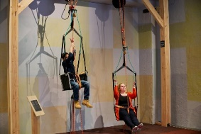
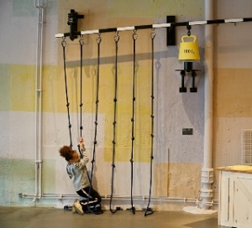
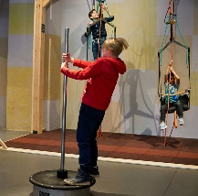
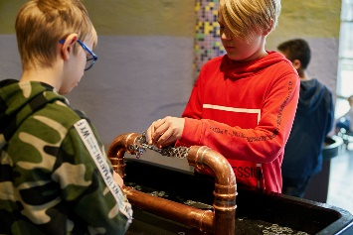
1
2
Hiss med block
Stora hävstången
Plan 1
Plan 1
Prova att hissa upp dig själv i stolarna!
Är det olika lätt eller tungt? Varför?
Hur många trissor finns det som påverkar situationen?
Hur mycket rep går det åt för att hissa upp dig själv 50 cm. Prova båda stolarna.
Kan du lyfta 100 kg?
Känns det lika tungt när du drar i de olika repen? Varför?
Hur stor massa måste en person ha för att kunna lyfta vikten genom att hänga i det innersta repet?
Piruetten
3
Magnetbron
4
Plan 1
Plan 1
Ställ dig på plattan och snurra
runt stolpen. Prova olika rörelser och fundera över:
Vilka rörelser kan ändra hastigheten?
Varför ändras hastigheten?
Bygg en valvbro.
Bygg något vågrätt, så långt som möjligt.
Bygg något lodrätt, så långt som möjligt.
Dokumentera din konstruktion.

Slide 3
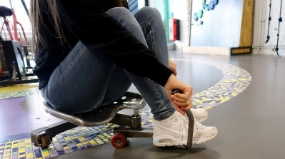
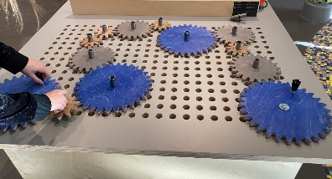
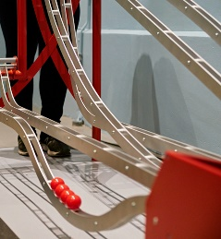
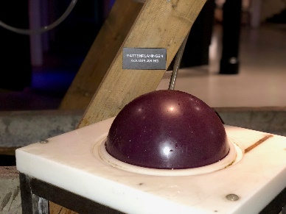
Sköldpaddan
5
Kuggdrift
6
Plan 1 Kraft & Rörelse
Plan 1 Kraft & Rörelse
Prova att ta en tur med sköldpaddan.
Fundera över i vilken riktning
sköldpaddan rör sig i förhållande till
hur du skapar fart.
Hur gör du för att öka
farten?
Utgå från kugghjulet med vev.
Hur får du ett kugghjul att byta riktning?
Hur får du ett kugghjul att snurra fortare?
Hur får du ett kugghjul att snurra lika fort och åt samma håll?
Genväg-senväg
7
Vattenplaningen
8
Plan 1 Kraft & Rörelse
Plan 2 Vattenavdelningen
Testa att rotera bowlingklotet. Hur känns det?
Vad påverkar risken för vattenplaning när man kör cykel, bil eller moped på en våt vägbana?
Vilken bana tror du kommer gå snabbast? Varför?
Testa sedan banorna, gärna flera gånger, och diskutera resultatet i gruppen.

Slide 5
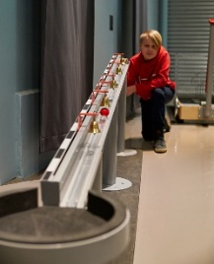
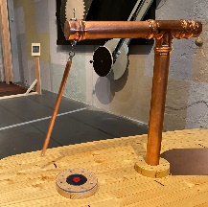
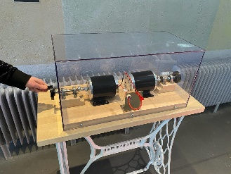
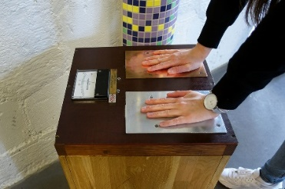
Accelerationsbanan
9
Magnetpendeln
10
Plan 1 Kraft& Rörelse
Plan 1 Kraft& Rörelse
Ställ klockorna med samma avstånd från varandra.
Hur plingar det när du släpper kulan?
Hur ska du placera klockorna för att få samma tid mellan plingen?
Lika poler stöter bort varandra och olika poler dras mot varandra. Sätt lite fart på pendeln.
Vad kan du säga om magneternas poler?
Går det att få pendeln att stanna i mitten?
Generator/ motor
11
Handbatteriet
12
Plan 1 Kraft& rörelse
Plan 1 Kraft& rörelse
Försök lista ut vilken av apparaterna som är motor och vilken som är generator.
Vad händer om du drar ur
den röda kontakten? Varför?
Lägg den ena handen på aluminiumplattan och den andra på kopparplattan.
Vad visas på mätaren?
Får alla samma resultat?
Kan du påverka resultatet
på mätaren?

Slide 7
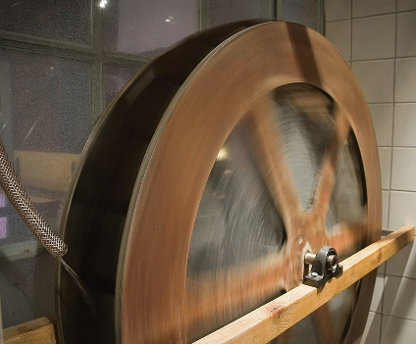
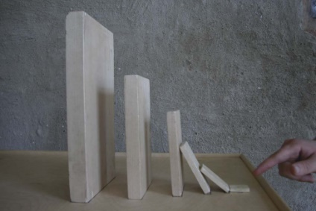
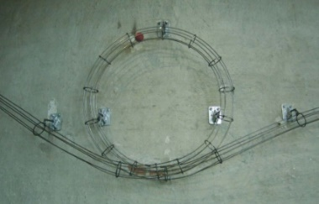
Skovelhjulet
13
Dominoeffekten
14
Plan 2 Vattenavdelningen
Plan 2 Helt sinnes
Få skovelhjulet att snurra.
Vad användes skovelhjul till förr i tiden?
Hur använder vi skovelhjul idag?
Ställ upp brickorna och putta till den första brickan.
Prova att placera brickorna på ett helt annat sätt. Vad händer?
Långa bollbanan
15
Rutschkanan
16
Plan 2 Vattenavdelningen
Plan 4 – Ta en åkmatta i matsäcksrummet, plan 1
Testa att rulla en boll i långa bollbanan.
Vad är det som får bollen att öka i hastighet?
Var är den som snabbast?
Vad är det som gör att den tappar fart vid loopen?
Hämta en matta och följ åk-instruktionerna. Din åktid visas på displayen i landningsrummet
Hur fort åkte du i kanan? Kanan är 25 meter lång. Vilken var din genomsnittshastighet?

